Slide 1
Machine Learning
The information age is over, welcome to the machine learning age
Christoph Hilty @GARAIO Academy Days 2017
Notes:
TODO:
- ev. kurze Pause (Folien) zwischen Visual Studio Demo und Walkthrough

Slide 2
Agenda
Ziel der Präsentation
Was ist maschinelles Lernen?
R und Visual Studio
Machine Learning by Example
Arten von maschinellem Lernen
Die 5 Fragen die ML beantworten kann
Weiterführende Konzepte

Slide 3
Ziel der Präsentation
Warum schauen wir uns ML überhaupt an und was können wir von der Präsentation erwarten

Slide 4
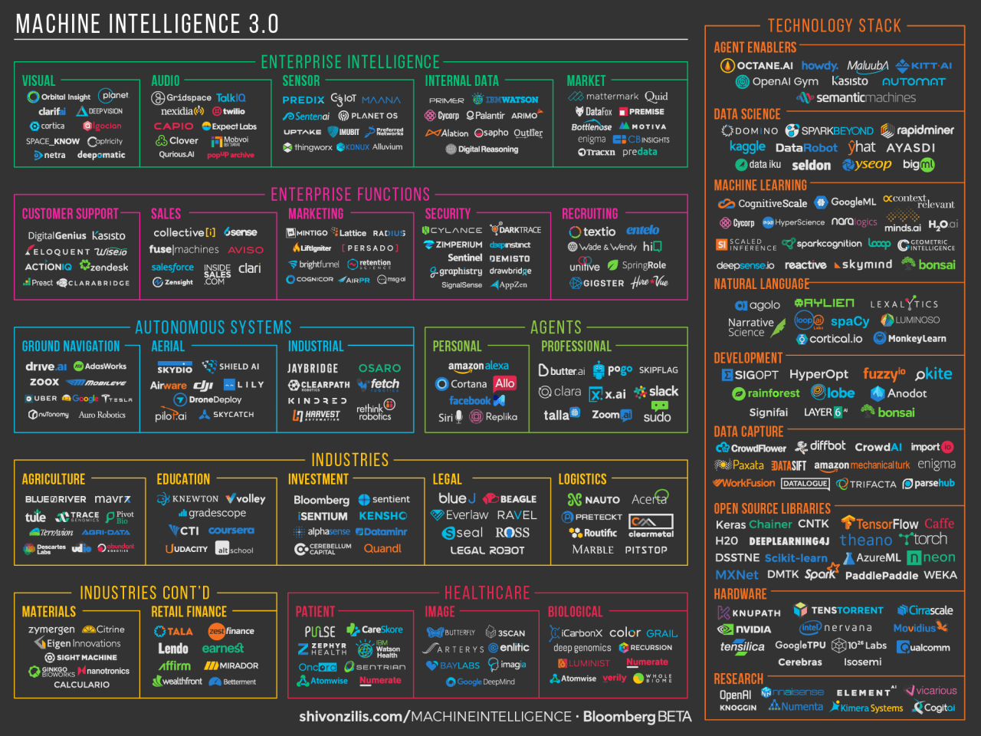
Notes:
Machine Intelligence = Artifical Intelligence

Slide 5
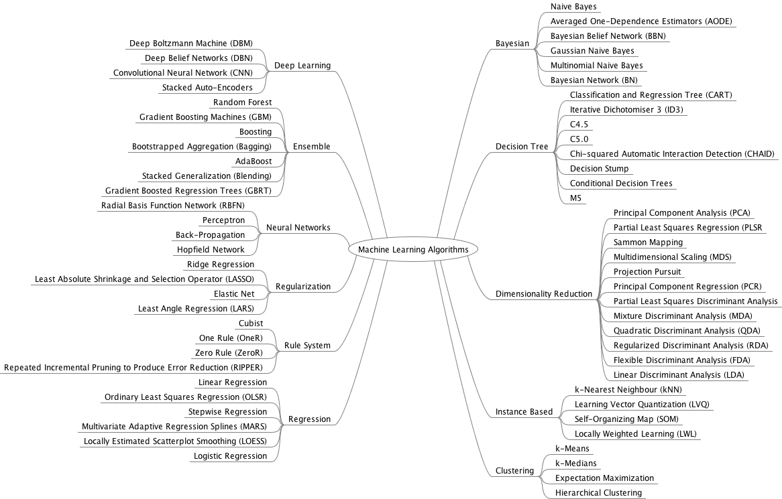
Notes:
Machine Intelligence = Artifical Intelligence

Slide 6
Disclaimer
EHER Ja
EHER NEIN
Einige konkrete Anwendung von ML sehen
Die Code-Beispiele konzeptionell verstehen (und Beispiele zu Hause nachvollziehen können)
Erste Übersicht über maschinelles Lernen bekommen
ML Algorithmen im Detail verstehen
Neue Programmiersprache lernen
Tiefes Verständnis von ML erwerben
Notes:
Mindset für die nächsten 75min
Was wir können und was nicht in 75min?

Slide 7
Was ist maschinelles Lernen?
Begriffliche Aufräumaktion und die Fragen die ML beantworten kann

Slide 8
Demystifying Buzzwords
Cognitive Computing
Data Mining
Natural Language Processing
Data Science
Deep Learning
Machine Learning
Big Data
Artifical Intelligence
Artifical Neural Network

Slide 9
Demystifying Buzzwords
[..] ist ein Teilgebiet der Informatik, welches sich
mit der Automatisierung intelligenten Verhaltens befasst.
Der Begriff ist insofern nicht eindeutig abgrenzbar,
als es bereits an einer genauen Definition von Intelligenz mangelt.
Cognitive Computing
Artificial intelligence is the catchall term for all things technology.
From algorithms to smart software, anything that is not human that
can compute or think is AI.
Data Mining
Natural Language Processing
Data Science
Deep Learning
Machine Learning
Big Data
Artifical Intelligence
Artifical Neural Network

Slide 10
Demystifying Buzzwords
Cognitive Computing
Data Mining
Natural Language Processing
Data Science
Data mining is the practice of evaluating large databases of information
to create new information that can be useful for a certain function.
It is also sometimes referred as “Knowledge Discovery in Data” (KDD).
Deep Learning
Machine Learning
Big Data
Artifical Intelligence
Artifical Neural Network

Slide 11
Demystifying Buzzwords
Cognitive Computing
Maschine learning umfasst die Entwicklung und Untersuchung von Algorithmen
welche von Daten lernen und daraus Voraussagen machen kann.
Es wird also auf der Basis von Daten ein Modell erstellt, damit Voraussagen gemacht
und Entscheidungen getroffen werden könnnen.
Data Mining
Machine learning is a field of computer science that gives computers
the ability to learn without being explicitly programmed
Natural Language Processing
Data Science
Deep Learning
Machine Learning
Big Data
Artifical Intelligence
Artifical Neural Network
Notes:
Das Thema ist eng verwandt mit „Knowledge Discovery in Databases“ und „Data-Mining“, bei dem es jedoch vorwiegend um das Finden von neuen Mustern und Gesetzmäßigkeiten geht.
ML ist das NoSQL for Big Data

Slide 12
Demystifying Buzzwords
Cognitive Computing
Data Mining
Natural Language Processing
Data Science
A computer science, computational linguistics, and AI field
that is concerned with human and computer interaction.
Deep Learning
Machine Learning
Big Data
Artifical Intelligence
Artifical Neural Network
Notes:
NLP allows developers to organize and structure knowledge and perform various tasks, including translation, speech recognition, and topic
segmentation, named entity recognition, automatic summarization, and sentiment analysis and relationship extraction.

Slide 13
Demystifying Buzzwords
Cognitive Computing
Data Mining
Natural Language Processing
Data Science
Artificial neural networks (ANNs), a form of connectionism, are computing systems
inspired by the biological neural networks that constitute animal brains.
Deep Learning
Machine Learning
Big Data
Artifical Intelligence
Artifical Neural Network
Notes:
Beware: Englisch und Deutsch ist hier sehr mit bedacht gewählt bei diesen Folien!
Künstliche neuronale Netze

Slide 14
Demystifying Buzzwords
bezeichnet Datenmengen, welche
zu groß,
zu komplex,
zu schnelllebig
zu schwach strukturiert
sind, um sie mit manuellen und herkömmlichen Methoden der Datenverarbeitung
auszuwerten.
Cognitive Computing
Data Mining
Natural Language Processing
Data Science
Deep Learning
Machine Learning
Big Data
Artifical Intelligence
Artifical Neural Network
Notes:
Anyhow? Diskussionen on Yammer - Hat jemand eine gute Definition für das?
Und/Oder?

Slide 15
Demystifying Buzzwords
Cognitive Computing
Data Mining
Natural Language Processing
Data Science
Deep Learning
Machine Learning
Big Data
Artifical Intelligence
Artifical Neural Network
Notes:
Was wir bis jetzt haben.

Slide 16
Demystifying Buzzwords
Cognitive Computing
Data Mining
Natural Language Processing
Data Science
Deep Learning
Machine Learning
Big Data
Artifical Intelligence
Artifical Neural Network
Notes:
Was noch fehlt.

Slide 17
Demystifying Buzzwords
Cognitive Computing
Data Mining
Natural Language Processing
Machine Learning + Artifical Neural Networks = Deep Learning
Data Science
Deep Learning
Machine Learning
Big Data
Artifical Intelligence
Artifical Neural Network
Notes:
Sehr angesagt im Moment.

Slide 18
Demystifying Buzzwords
Cognitive Computing
Data Mining
Natural Language Processing
Data Science
Deep Learning
Machine Learning
Data Mining + Big Data + NLP = Data Science
Big Data
Artifical Intelligence
Artifical Neural Network

Slide 19
Demystifying Buzzwords
Cognitive Computing
Data Mining
Natural Language Processing
Data Science
Data Science + Deep Learning = Cognitive Computing
Deep Learning
Machine Learning
Big Data
Artifical Intelligence
Artifical Neural Network

Slide 20
Demystifying Buzzwords
Cognitive Computing
Data Mining
Natural Language Processing
Data Science
Deep Learning
Machine Learning
Big Data
Artifical Intelligence
Artifical Neural Network

Slide 21
Demystifying Buzzwords
Cognitive Computing
=
Data Science
+
Deep Learning
=
Artifical Intelligence
=
Natural Language Processing
+
Data Mining
Machine Learning
+
Artifical Neural Network
Big Data
~

Slide 22
Was kann maschinelles Lernen?
Es kann 5 Fragen beantworten:
Ist das A oder B?
Wieviel/wieviele?
Ist das sonderbar?
Wie ist das organisiert?
Was soll ich als nächstes tun?
Didaktischer Spoiler
Notes:
Wir wissen was es ist, wirklich interessant ist aber, was man damit tun kann. Das werden wir später sehen, aber dies hier vorab.
Das wäre auch gerade die Abgrenzung die Mario verlangt hat.

Slide 23
R und Visual Studio
Die statistische Programmiersprache R und deren Integration in Visual Studio
Notes:
Rtools bereits in 2015 einsetzbar

Slide 24
Die Programmiersprache R
Populäre Sprache für Data Science (trends)
Integriert in Visual Studio (RTools)
Multiparadigmen
Open Source
Interpretiert (mit Optimierungen)
Dynamisch, implizit, schwach typisiert
Notes:
Todo: Unterschied schwach und dynamisch sattelfest haben
Ob R oder Python spielt eigentlich keine Rolle (Einfachere Visualisierungen)
Python ist auch in Visual Studio integriert
Funktional/Objektorientiert
Open Source (Riesen Community, Fast für alles ein Package)
Interpretiert -> (Jit-Kompiler, Vorkompilierte Funktionen)

Slide 25
Warum eine statistische Programmiersprache?
Machine Learning
stellt Performance in den Vordergrund
ist ein Teilgebiet der Informatik
Statistik
stellt Schlussfolgerungen in den Vordergrund
Statistik ist ein Teilgebiet der Mathematik
ML professional: “The model is 85% accurate in predicting Y, given a, b and c.”
Statistician: “The model is 85% accurate in predicting Y, given a, b and c; and I am 90% certain that you will obtain the same result.”

Slide 26
Warum eine statistische Programmiersprache?
beschäftigen sich mit der gleichen Frage
Wie lernen wir von Daten?
Machine Learning = glorified statistics
(R. Tibshirani, a statistician and machine learning expert at Stanford)

Slide 27
Visual Studio 2017
Kurze Thema in bekanntem Kontex
https://github.com/huli/introduction-machine-learning/tree/master/visual-studio/HelloR
Notes:
HelloR zeigen über Remote-Desktop-Verbindung
Pakete installieren
Pakete includieren
Variable assgnement
Datenbank connection

Slide 28
Arten von maschinellem Lernen
Die drei Hauptzweige von maschinellem Lernen und deren Anwendung

Slide 29
Übersicht über die drei Haupttypen
Supervised Learning
Machine
Learning
Unsupervised Learning
Reinforcment Learning
Notes:
Und semi-supervised learning und semi-reinforced learning.

Slide 30

Supervised Learning
Verhalten wird mit geordneten (labeled) Daten trainiert
Voraussagen über neue (unlabeled) Daten können gemacht werden
Notes:
Labeled
Weiss jemand wo man das bereits macht?
Mit geordnete (labeled) Daten wird gewünschtes Verhalten trainiert
Voraussagen über neue (unlabeled) Daten können gemacht werden

Slide 31
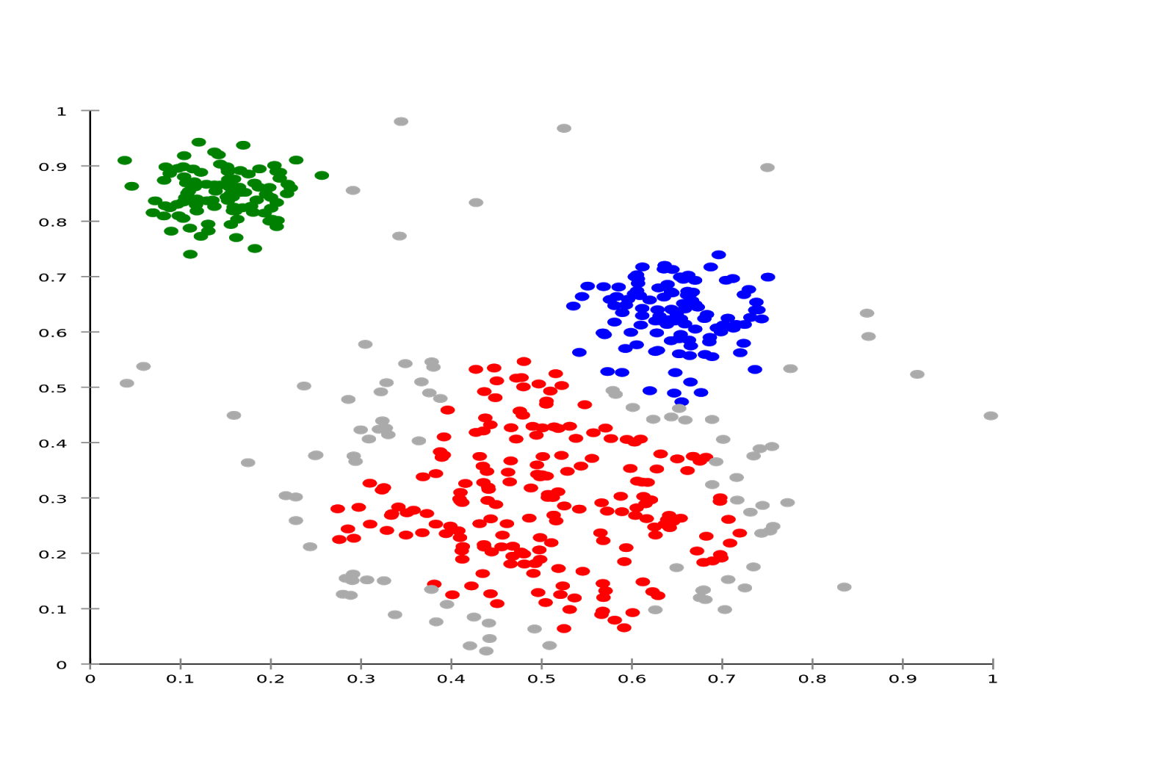
Unsupervised Learning
Analyse von ungeordneten (unlabeled) Daten
Neue Strukturen/Muster werden erkannt
Notes:
Labeled
Weiss jemand wo man das bereits macht?

Slide 32
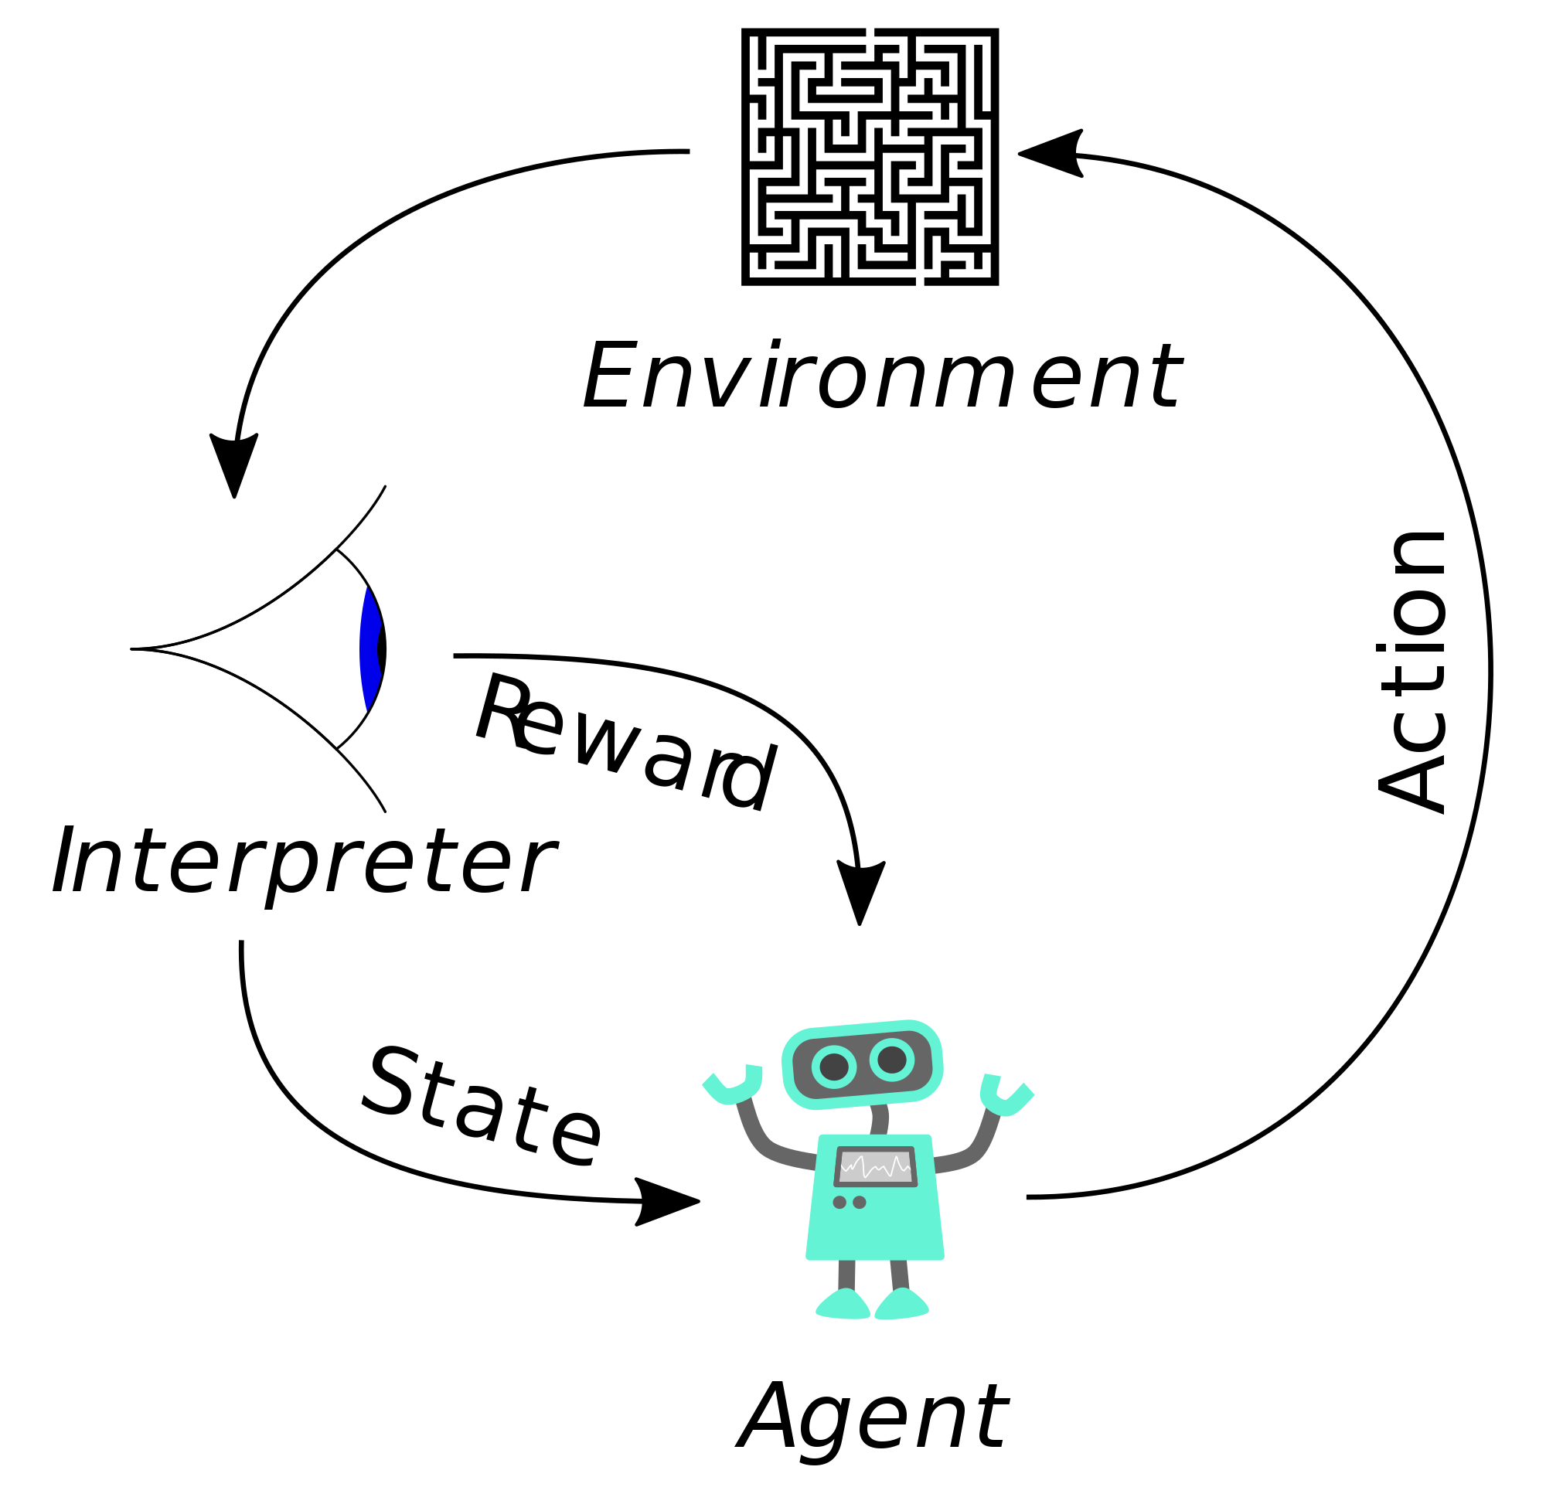
Reinforcement Learning
Lernen in Umgebung mit Belohnung/Bestrafung
Autonome, selbständige Agenten werden erstellt
Notes:
Markov Descision Process

Slide 33
Machine Learning by Example
Walkthrough durch ein praktisches Beispiel an einem konkreten Datensatz

Slide 34
Machine Learning with RStudio
Walkthrough
https://github.com/huli/introduction-machine-learning/blob/master/walkthrough.R
Notes:
HelloR zeigen über Remote-Desktop-Verbindung
Pakete installieren
Pakete includieren
Variable assgnement
Datenbank connection

Slide 35
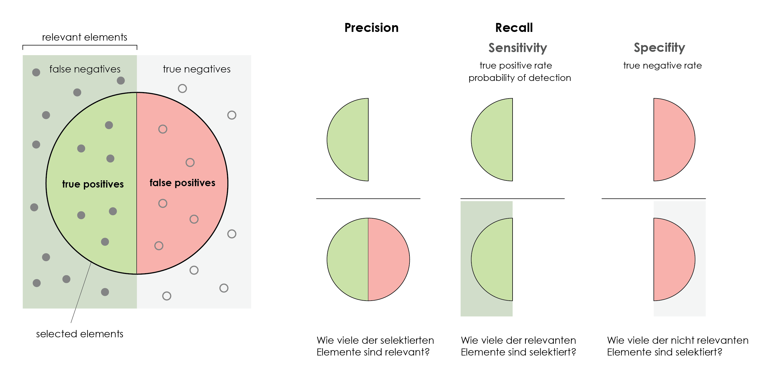
Performance-Masse von binären Klassifikatoren
Notes:
Tradeoff: DNA Untersuchung für Überführung Straftäter
-> Precision -> Unschuldige Leute im Knast
-> Recall (sensitivity) – Straftäter frei
-> Gäbe auch noch specifity (tn/n = tn / (tn+fp)) -> Precision for Negativity
https://uberpython.wordpress.com/2012/01/01/precision-recall-sensitivity-and-specificity/

Slide 36
Die 5 Fragen die ML beanworten kann
Repetition und Verbindung der Praxis mit den Fragen von maschinellem Lernen
Notes:
Screenshots von Walkthrough

Slide 37
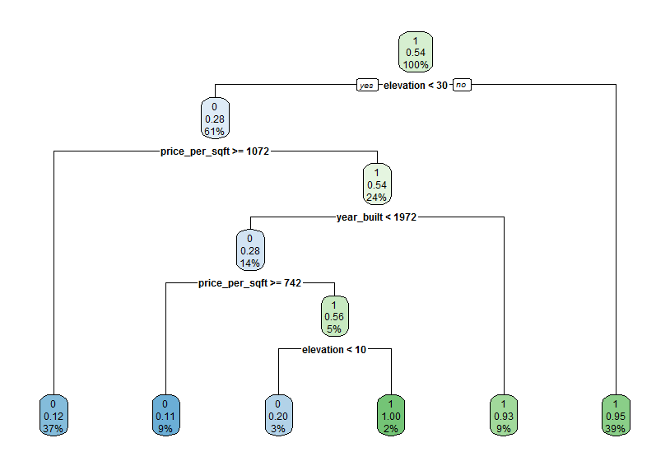
Ist das A oder B?
Classification algorithms
Descision Tree aus Beispiel mit Häuser und deren Standort

Slide 38
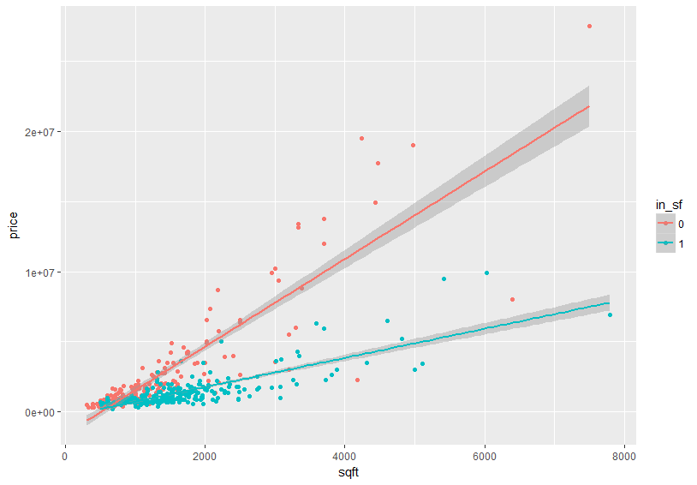
Wieviel / wieviele?
Regression algorithms
Regression von Price pro Quadratfuss in Abhängigkeit von Standort

Slide 39
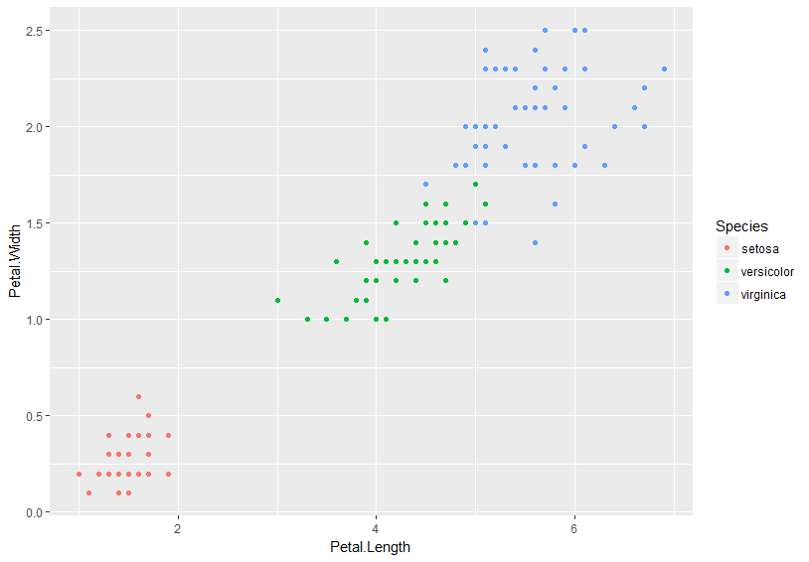
Wie ist das organisiert?
Clustering algorithms
Visualisierung von unterschiedlichen Pflanzenspezien in Clusters

Slide 40
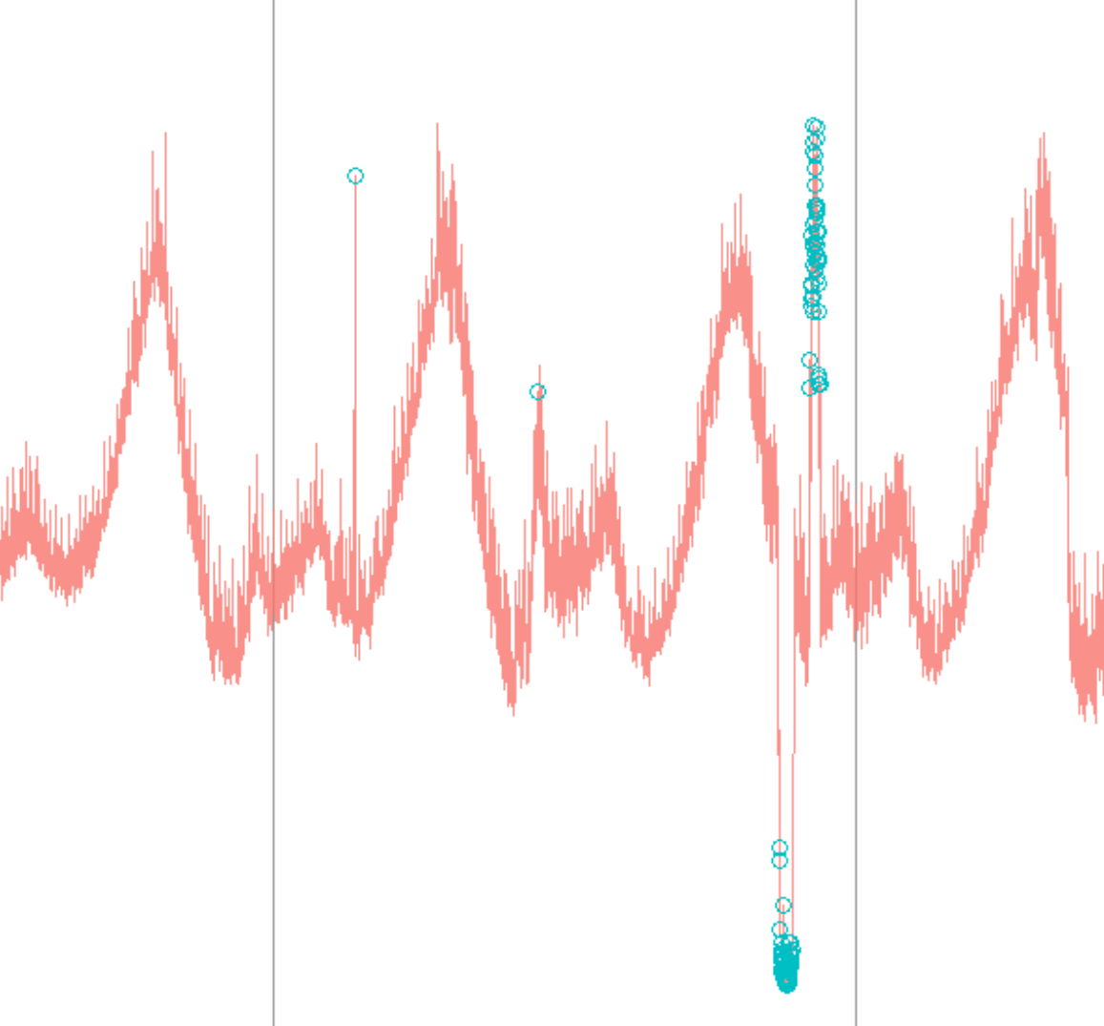
Ist das seltsam?
Anomaly detection algorithms
Anomaly detection mit Algorithmus von Twitter

Slide 41
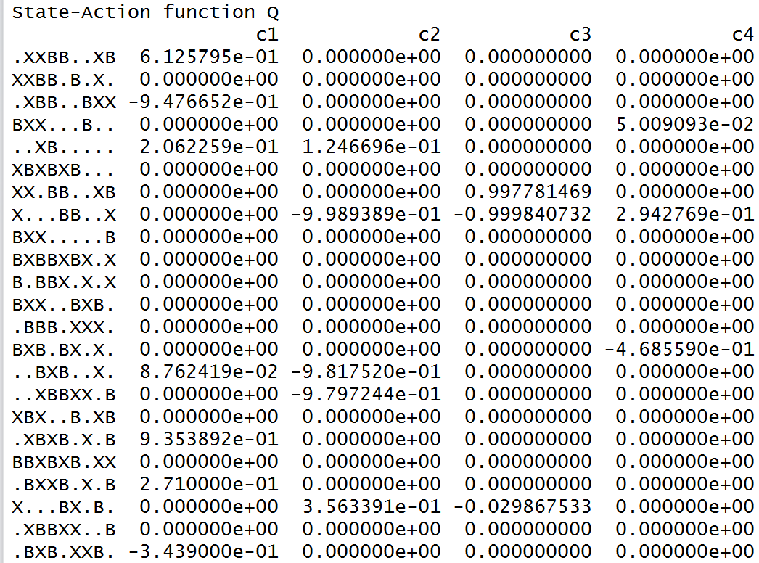
Was soll ich als nächste tun?
Reinforcement learning algorithms
State-Action function Q aus Tic-Tac-Toe-Beispiel

Slide 42
Ideen
Übersicht über Algorithmen
Zitate
No you’re ready to explore yourself
links

Slide 43
Weiterführende Konzepte
“By far, the greatest danger of Artificial Intelligence is that people conclude too early that they understand it.”
— Eliezer Yudkowsky
Notes:
Ensemble learning (e.g. Random Forests), Neural Networks, Recommenders, Dimension Reduction, Feature Engineering

Slide 44
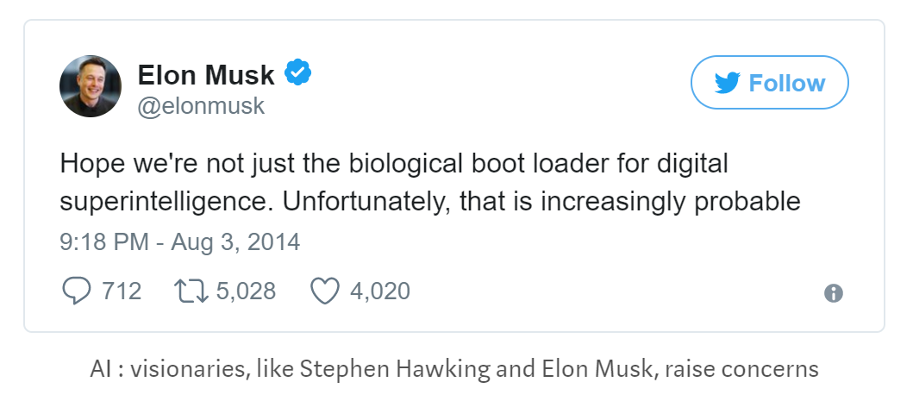
Notes:
Concerns?

Slide 45
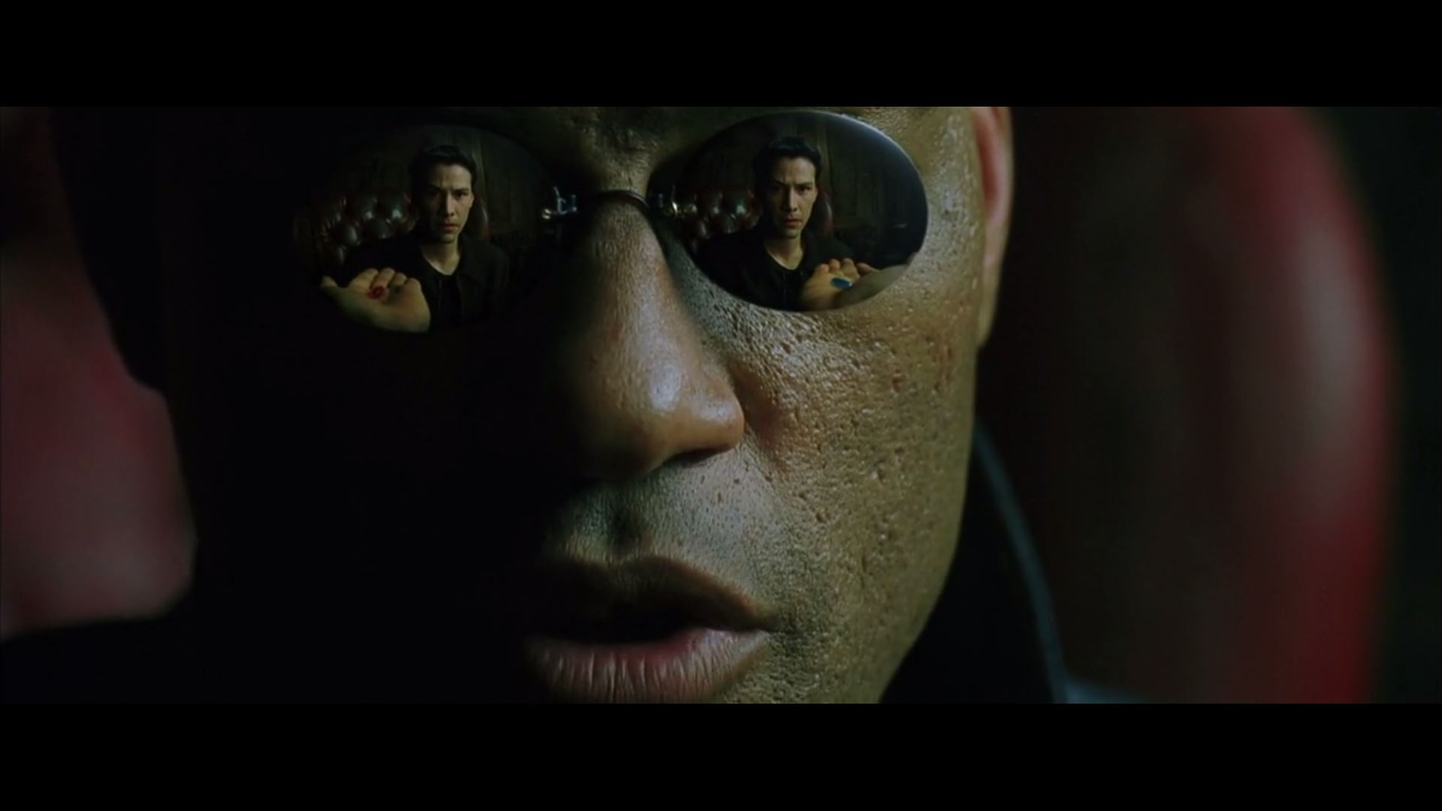
“I can only show you the door. You're the one that has to walk through it.“ (The Matrix, Wachowski Brothers)
Notes:
Ensemble learning (e.g. Random Forests), Neural Networks, Recommenders, Dimension Reduction, Feature Engineering

